Slide 1
Об опыте импортозамещения и локализации производства компонентов подвижного состава ООО
«ИПО «Ю-ПИТЕР».
Повышение эффективности производства предприятия и качества сборки при применении современных технических решений.
Докладчик::
Генеральный директор ООО ИПО "Ю-ПИТЕР"
Кабанов Андрей Валентинович

Slide 2

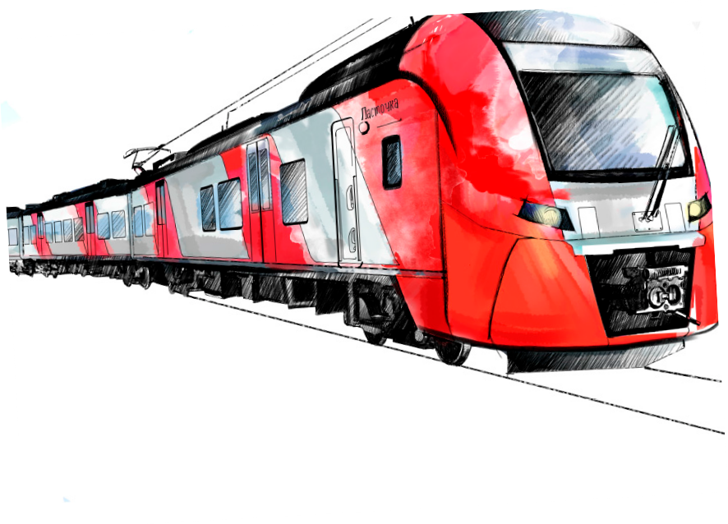











Проект "Уральские локомотивы"

Slide 3
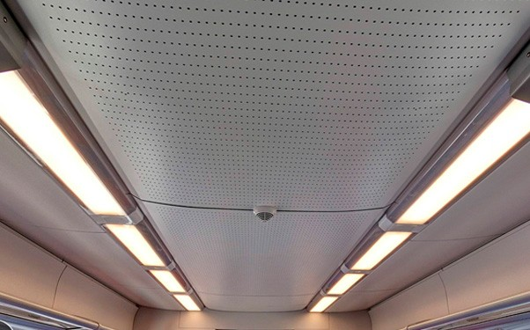
Проект "Уральские локомотивы"
Потолочные системы с воздуховодами и освещением для ЭС2Г «Ласточка»

Slide 4
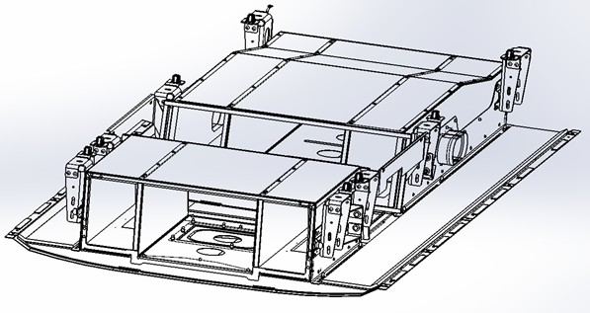
Проект "Уральские локомотивы"
Эскиз потолочных систем с воздуховодами и освещением для ЭС2Г «Ласточка»

Slide 5
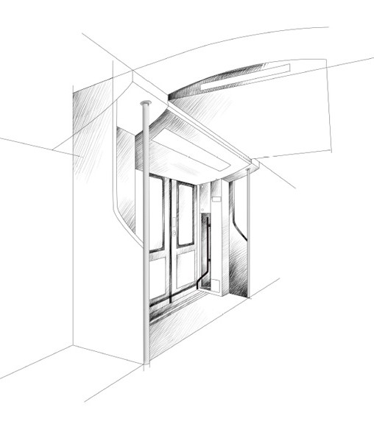
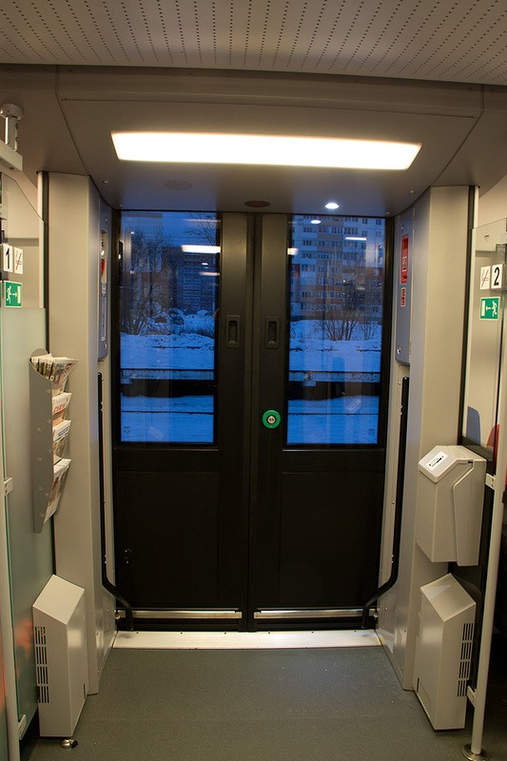
Проект "Уральские локомотивы"
Эскиз дверных порталов с входными поручнями для ЭС2Г «Ласточка»

Slide 6
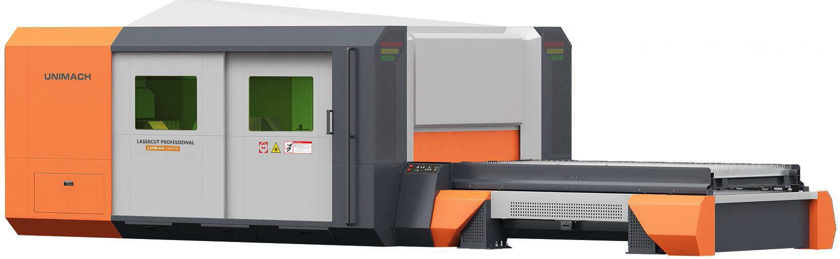
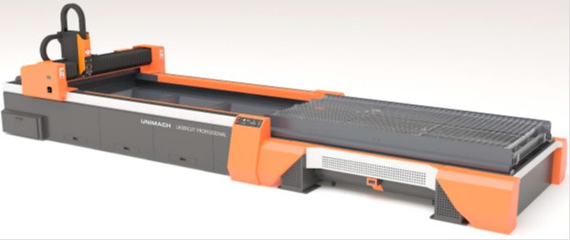
Новое оборудование
Установка лазерной резки UNIMACH

Slide 7
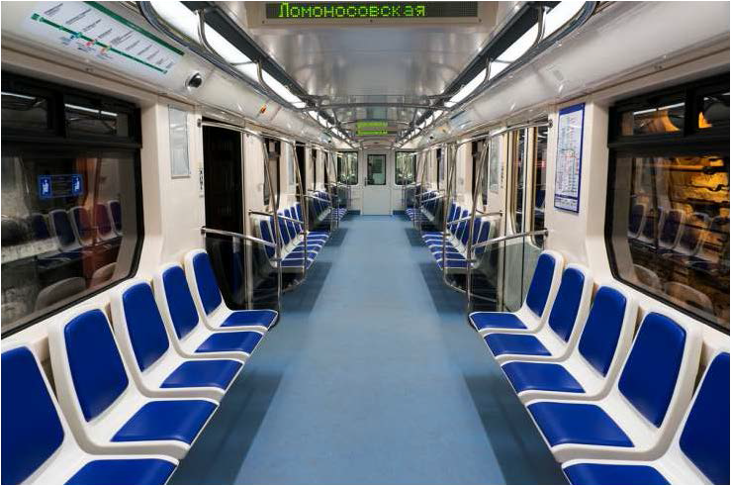
Проект "Метро"
Вид вагона "Нева"

Slide 8
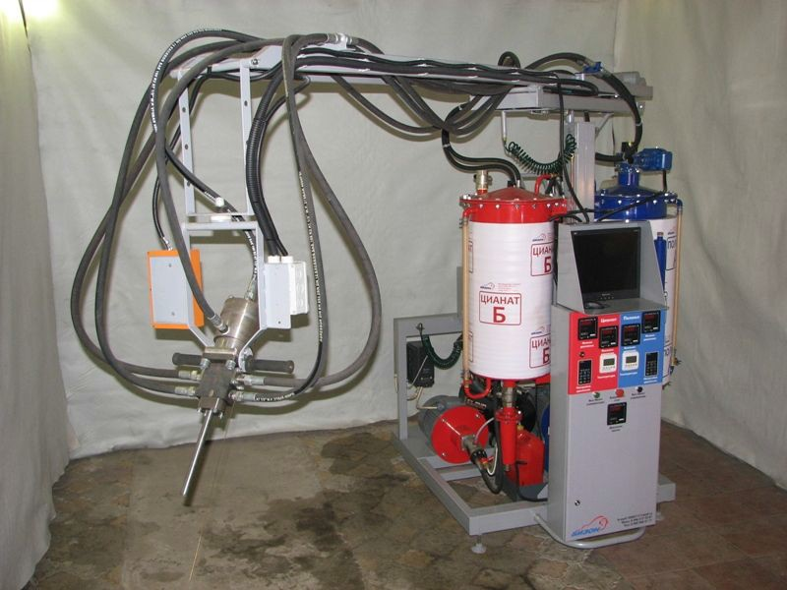
Новое оборудование
Дозировочно-заливочное оборудование высокого давления серии "БИЗОН-КОМПАКТ"

Slide 9
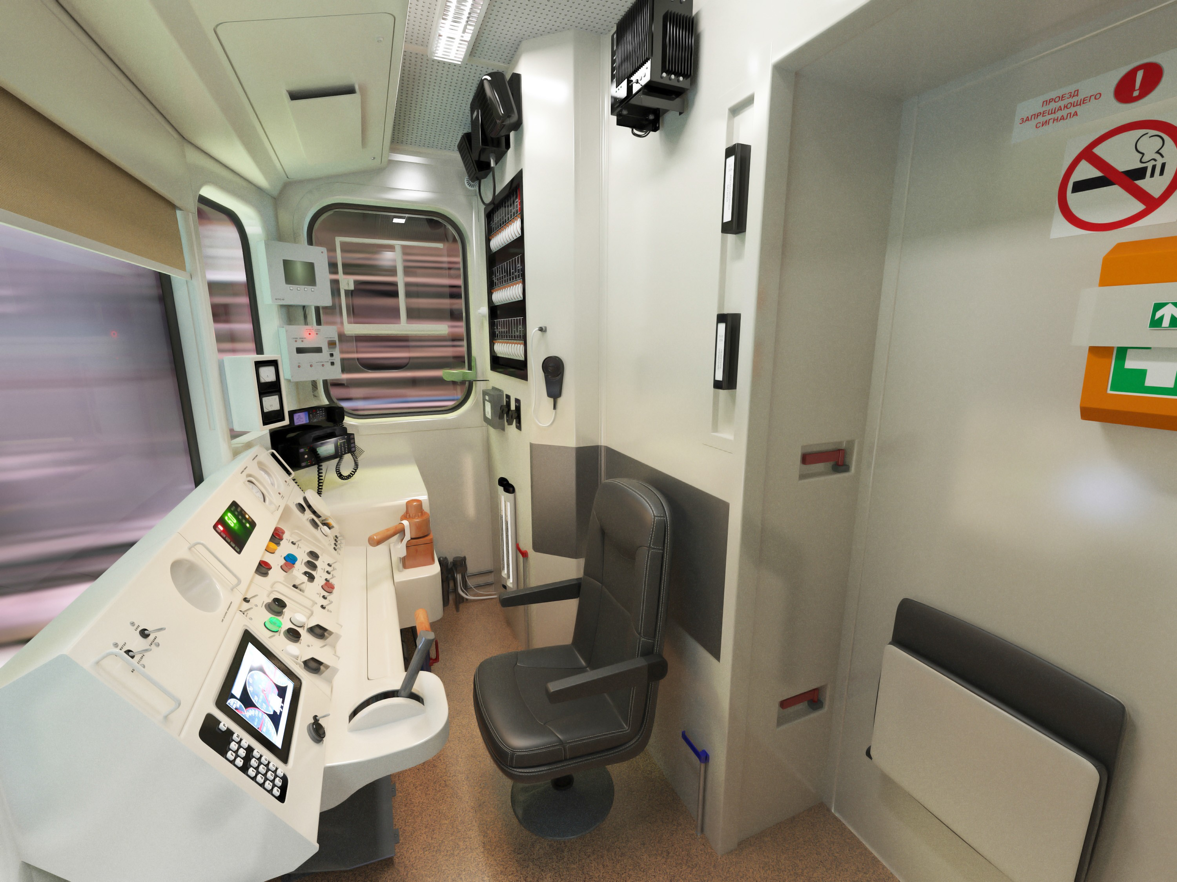
Проект "Метро"
Шумоизоляция кабины машиниста метро

Slide 10
СПАСИБО ЗА ВНИМАНИЕ!

